Slide 1
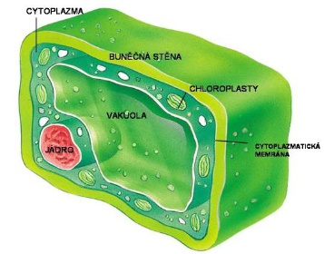
BUŇKA
Web Quest je určen pro žáky 2. stupně základních škol. Jeho cílem je vzbudit zájem žáků o biologii a získat nové informace na toto téma.
Autorka projektu: Jana Holeksová

Slide 2
OBSAH
1. Úvod
2. Zadání
3. Proces
4. Zdroje
5. Hodnocení
6. Výsledky
7. Příručka pro učitele

Slide 3
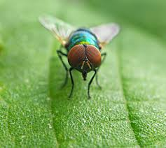
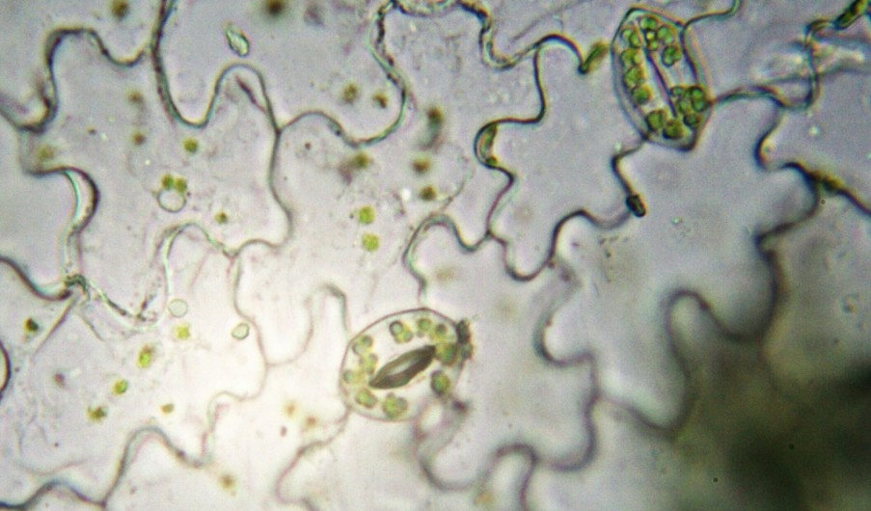
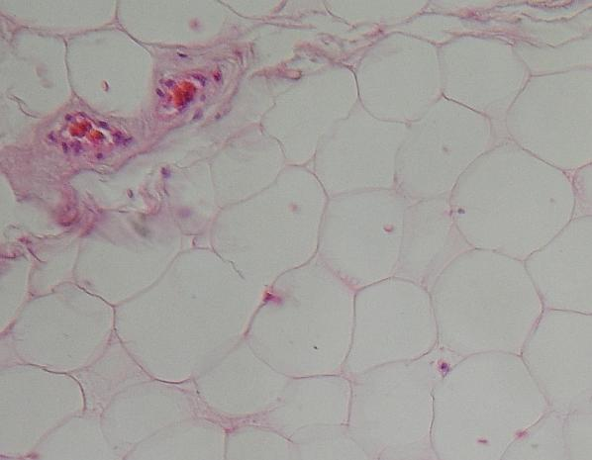
ÚVOD
Představ si, že se najednou začneš zmenšovat. Listy sedmikrásky a kolem letící moucha se ti zdají stále větší a větší …
Co vlastně uvidíš, pokud se na ně podíváš skutečně zblízka?

Slide 4
ÚVOD
Víš, z čeho se skládají rostliny a živočichové?
Jak se jmenují základní stavební jednotky všech živých organismů?
Jaké mají části a k čemu tyto části slouží?
Na všechny tyto otázky najdeš odpovědi díky spolupráci se spolužáky a samostatné práci, která spočívá ve vyhledávání informací.

Slide 5
ZADÁNÍ
Vašim úkolem bude vytvořit prezentaci o stavbě rostlinné a živočišné buňky, která bude obsahovat informace a obrázky týkající se částí buněk. Součástí Vaší práce bude vytvoření posteru (jednoho nebo dvou) s vyobrazením rostlinné a živočišné buňky. Svou práci budete prezentovat před druhou skupinou.
Na splnění úkolu máte 3 týdny.
Každá skupina by měla do své prezentace umístit názvy částí buněk a informace o jejich vlastnostech a funkci.

Slide 6
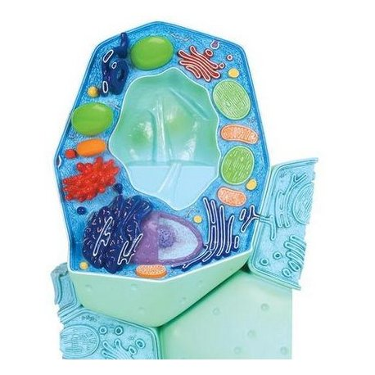
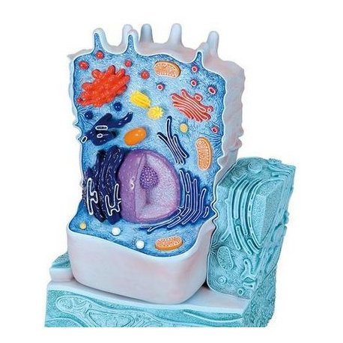
PROCES
Rozdělte se do dvou skupin. Každá skupina bude mít za úkol vytvořit souhrn informací o zadaném tématu – vyhledat názvy částí buněk, popsat jejich vzhled a funkci.
ZELENÁ SKUPINA
rostlinná buňka, její části, vlastnosti
funkce organel
ČERVENÁ SKUPINA
živočišná buňka, její části, vlastnosti
funkce organel

Slide 7
PROCES
První týden
Získávání informací. Vyhledávání textu, obrázků, schémat a fotografií.
Druhý týden
Vybírání vhodných informací a vytváření prezentace.
Nutnost spolupráce mezi žáky. Zahájení výroby posteru.
Vzhled posteru záleží na žácích, mohou použít různé materiály, kreslení, výstřižky, mohou se pokusit i o prostorový model.

Slide 8
PROCES
Třetí týden
Úprava prezentací, dokončení posteru.
Zelená i červená skupina by svou prezentaci měla předvést před ostatními žáky, podělit se o získané informace.
Učitel bude klást doplňující otázky, aby zjistil, kolik informací jste si zapamatovali.

Slide 9
PROCES
Informace nezbytné pro přípravu zadání hledejte na uvedených internetových stránkách, nebo na jiných, které znáte (uveďte adresu této stránky).
Práce musí být estetická (hezky provedená), v zajímavé, vyčerpávající, různorodé formě.
Na každé práci musí být uvedeno:
1. Předmět (jiný pro každou skupinu).
2. Jména a příjmení žáků, kteří ji připravili.
Zpracování zadání podle pokynů.
Každá skupina prezentuje svou práci před celou třídou.

Slide 10
ZDROJE
https://cs.wikipedia.org/wiki/Buňka
http://www.genetika-biologie.cz/eukaryotni-bunka
https://leporelo.info/bunka
https://cs.wikipedia.org/wiki/Rostlinná_buňka
http://www.biomach.cz/biologie-rostlin/rostlinna-bunka
http://botanika.borec.cz/o_bunka.php

Slide 11
ZDROJE
https://www.studuju.cz/latka-1629
http://ucebnice.zcu.cz/tema/zivocisna-bunka
https://eluc.kr-olomoucky.cz/verejne/lekce/5
http://www.nasprtej.cz/gymnazium-j-k-tyla/zivocisna-bunka
http://www.zoologie-puchnerova.estranky.cz/clanky/zivocisna-bunka/zivocisna-bunka.html

Slide 12
HODNOCENÍ
Počet bodů | 1 | 2 | 3
VĚCNÝ OBSAH | Shromážděné informace jsou neúplné, mnoho jich chybí, objevují se informace mimo téma. Slabé využití zdrojů. | Správné, pravdivé informace. Případné drobné chyby. Dobré využití zdrojů. | Správně zrealizovaný projekt, patřičné, vyčerpávající informace. Velmi dobré využití uvedených zdrojů, případně jiné zdroje a dodatečné znalosti mimo vzdělávací program.
ESTETIKA PROVEDENÍ | Práce provedená nedbale, málo čitelná, nemá grafiku, ilustrace, chybí popisy. Špatné rozplánování informací na stránce. | Práce provedená pečlivě, čitelně. Dobré rozplánování informací na stránce. Má patřičnou grafiku. | Práce velmi estetická a kreativní, přehledná, vyzývající k seznámení s jejím obsahem. Správné rozvržení grafiky a textu. Práce zajímavá, barevná.

Slide 13
HODNOCENÍ
Počet bodů | 1 | 2 | 3
ANGAŽOVANOST SKUPINY A SCHOPNOST SPOLUPRÁCE | Absence angažovanosti všech členů skupiny do kreativní spolupráce. | Dobrá spolupráce ve skupině. | Plná angažovanost do práce všech členů skupiny, vzájemná motivace a pomoc při práci. Vysoká úroveň spolupráce ve skupině.
PREZENTACE | Práce přečtená, nereferovaná. Bez odpovědí na kontrolní otázky od učitele. | Prezentace částečně referovaná, částečně přečtená. Obtíže při poskytování odpovědí na kontrolní otázky od učitele. | Práce referovaná zajímavým způsobem, uspořádaně, správně. Prokázání pochopení prezentovaného obsahu. Správné odpovědi na kontrolní otázky od učitele.
PŘÍPRAVA PREZENTACE A POSTERU | Komplikace ve spolupráci žáků při tvorbě prezentací. Chaotické uspořádání. Schéma buněk nepřehledné, neobsahuje všechny části. | Dobrá spolupráce v kolektivu. Uspořádání prezentace logické a kompaktní. Obrázky buněk vytvořeny správně, esteticky, se všemi vyžadovanými částmi. | Spolupráce celého třídního kolektivu na velmi vysoké úrovni, velká kreativita. Uspořádání adekvátní tématu, logické. Postery buněk vytvořeny esteticky, zajímavě, obsahuje všechny části a popisy, je výrazné.

Slide 14
HODNOCENÍ
body | známka
13 - 15 | výborný
11 - 12 | chvalitebný
9 - 10 | dobrý
7 - 8 | dostatečný
5 – 6 | nedostatečný

Slide 15
VÝSLEDKY
PŘÍNOS BĚHEM REALIZACE PROJEKTU
Naučili jste se získávat a zpracovávat informace získané z internetu
Zdokonalili jste své schopnosti spolupráce ve skupině a celém kolektivu.
Vaše individuální i kolektivní práce přispěla ke vzniku prezentace o rostlinných a živočišných buňkách, která může posloužit jako podpora a usnadní osvojování znalostí na toto téma.
Samostatné vyhledávání informací o jednotlivých částech buňky a jejich funkcích přispělo k lepšímu poznání základů biologie.

Slide 16
PŘÍRUČKA PRO UČITELE
Před zahájením projektu důkladně seznamte žáky s obsahem zadání, uzpůsobte způsob komunikace možnostem žáků.
Seznamte žáky s pravidly bezpečného používání internetu. Učitel by měl s žáky prohlédnout internetové zdroje, pomoci jim v pochopení.
Učitel by měl pro každou skupinu připravit kartičky s problematikou, kterou je nutné zpracovat, a pokyny souvisejícími s prací.
Třídní kolektiv rozdělte do skupin takovým způsobem, aby byla práce uzpůsobena možnostem žáků a každý měl šanci se během trvání projektu plně realizovat.
Na realizaci projektu můžete vyčlenit tři až čtyři hodiny - v závislosti na možnostech žáků.

